Slide 1
有限空间通用安全管理
培训课件
博富特咨询
全面
专业
实用

Slide 2
关于博富特
博富特培训已拥有专业且强大的培训师团队-旗下培训师都拥有丰富的国际大公司生产一线及管理岗位工作经验，接受过系统的培训师培训、训练及能力评估，能够开发并讲授从高层管理到基层安全技术、技能培训等一系列课程。
我们致力于为客户提供高品质且实用性强的培训服务，为企业提供有效且针对性强的定制性培训服务，满足不同行业、不同人群的培训需求。
博富特认为：一个好的培训课程起始于一个好的设计,课程设计注重培训目的、培训对象、逻辑关系、各章节具体产出和培训方法应用等关键问题。

Slide 3
课 程 介 绍
课程名称：有限空间通用安全管理培训课件
课程目标：提高作业人员安全技能，消除或降低安全风险
课程长度：2小时
培训对象：有限空间作业人员
培训讲师：

Slide 4
课 程 纲 要
第一部份 有限空间基本理论知识 | 第二部份 有限空间作业安全
一、什么是有限空间 二、有限空间的分类 | 一、有限空间危险因素 二、有限空间作业安全技术要求 三、有限空间作业安全管理要求 四、有限空间作业安全操作规程
第三部分 应急处理
一、有限空间事故类型 二、各类事故的救援措施

Slide 5
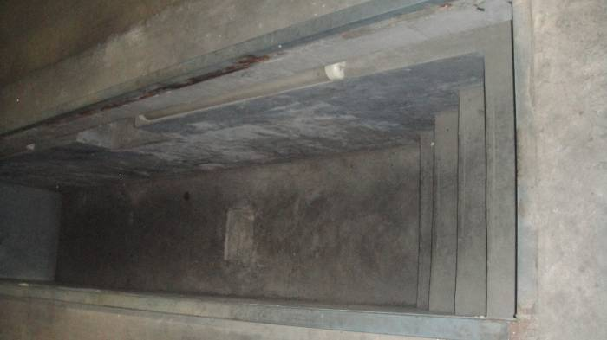
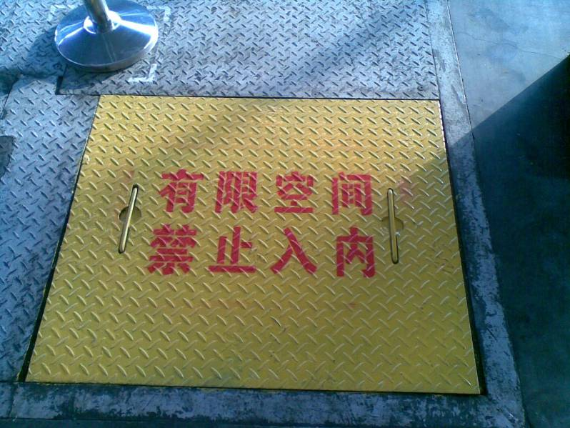
第一部份 有限空间基本理论知识
一、什么是有限空间
有限空间是指封闭或部分封闭，进出口较为狭窄有限，未被设计为固定工作场所，自然通风不良，易造成有毒有害、易燃易爆物质积聚或氧含量不足的空间。有限空间作业是指作业人员进入有限空间实施的作业活动。

Slide 6
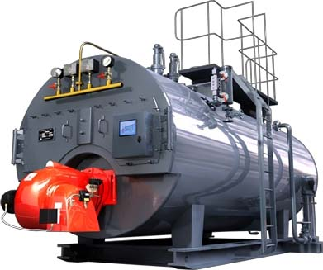
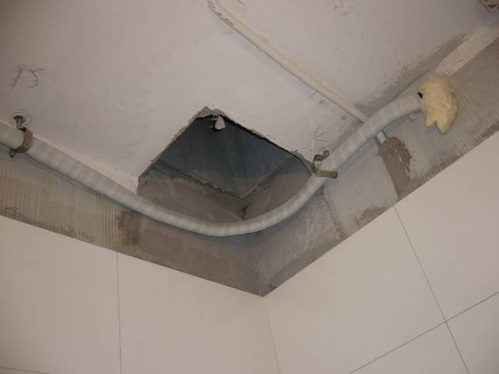
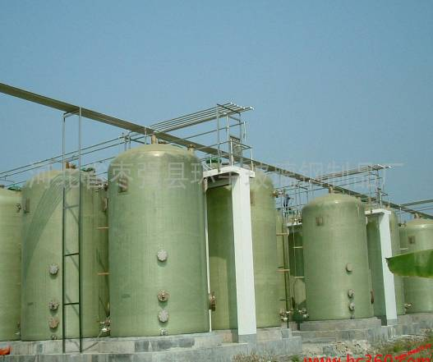
第一部份 有限空间基本理论知识
二、有限空间的分类
第一类： 密闭设备，
船舱、贮罐、车载槽罐、反应塔（釜）、冷藏箱、压力容器、管道、烟道、锅炉等；
烟道
压力容器
贮罐

Slide 7
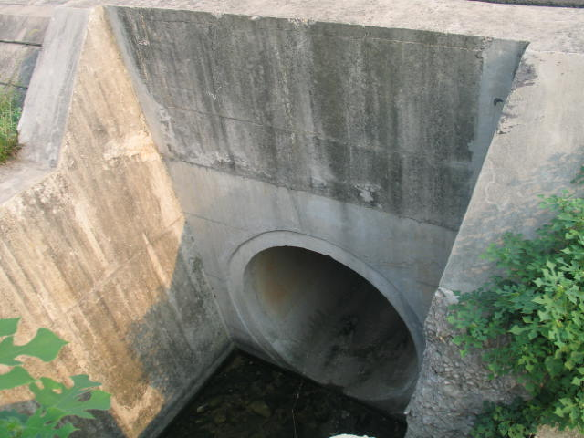
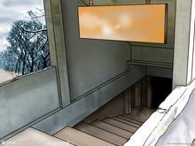
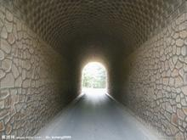
第一部份 有限空间基本理论知识
第二类： 地下有限空间，
地下管道、地下室、地下仓库、地下工程、暗沟、隧道、涵洞、地坑、废井、地窖、污水池（井）、沼气池、化粪池、下水道等；
涵洞
地下室
隧道

Slide 8
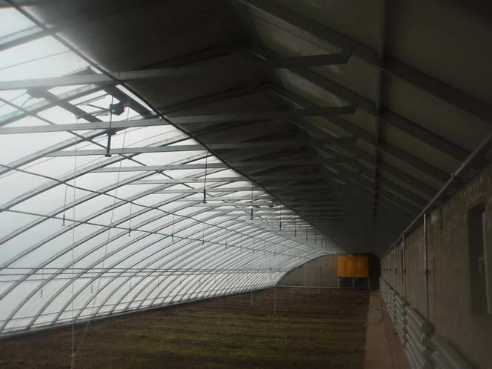
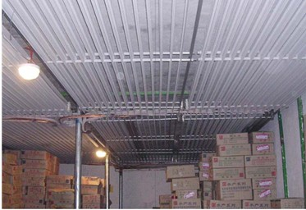
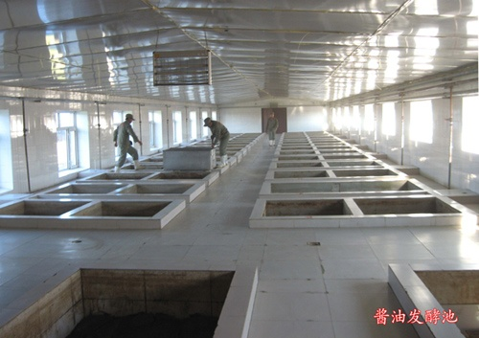
第一部份 有限空间基本理论知识
第三类 地上有限空间
如储藏室、酒糟池、发酵池、垃圾站、温室、冷库、粮仓、料仓等。
发酵池
温室
冷库

Slide 9
第二部份 有限空间作业安全
一、有限空间危险因素及预防措施
1、危险因素
第一类 <中毒危害>
限空间内容易积聚高浓度的有毒有害物质。有毒有害物质可能是原来就存在于有限空间内的，也可能是在作业过程中逐渐积聚的。这些有毒有害物质比较常见的有：硫化氢，如进行清理、疏通下水道、化粪池、污水池、地窖等作业时容易产生硫化氢气体；
第二类 <燃爆危害>
空气中易燃易爆物质浓度过高遇火会引起爆炸或燃烧。
第三类：其他可能威胁工人生命安全的危险因素包括坠落、溺水、物体打击等。

Slide 10
第二部份 有限空间作业安全
第四类 <缺氧危害>
空气中氧浓度过低会引起缺氧。以下两种情形可能导致这种状况出现：二氧化碳比重比空气大，在长期通风不良的各种矿井、地窖、船舱、冷库等场所内部，二氧化碳易挤占空间，造成这些空间内的氧气浓度过低；惰性气体，如氩气、氦气等。工业上常用惰性气体对反应釜、贮罐、钢瓶等容器进行冲洗，如容器内残留的惰性气体过多，就容易引起单纯性缺氧或窒息。此外，甲烷、丙烷浓度过高也可能引起缺氧。

Slide 11
第二部份 有限空间作业安全
1、预测在有限空间的活动产生的危害；
2、预测有限空间外的活动对有限空间的潜在影响；
控制措施
3、在进入之前和进入期间检测有限空间的气体环境；
4、制定措施消除、控制或隔离在进入之前和进入期间的危害；
5、保持安全进入的条件。

Slide 12
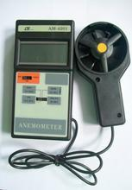
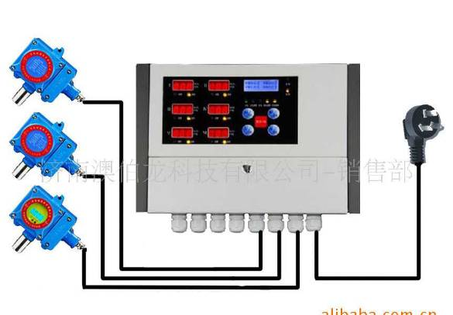
第二部份 有限空间作业安全
二、有限空间作业安全技术要求
1、【检测】
应严格执行“先检测、后作业”的原则。检测指标包括氧浓度值、易燃易爆物质（可燃性气体、爆炸性粉尘）浓度值、有毒气体浓度值等。最低限度应检测下列三项：氧浓度（应在19.5-23.5%范围内），易燃/可燃气体浓度（应< 最低爆炸极限的10%），一氧化碳浓度（应<25ppm）；未经检测合格，严禁作业人员进入有限空间。
气体浓度监测设备
注意事项：
1、作业前30min内，应对有限空间气体采样分析，分析合格后方可进入；
2、分析仪器在有效期内，使用前应保证其处于正常工作状态；
3、采样点应有代表性，容积较大的有限空间，应采取上中下各部位取样分析；
4、设备内温度宜在常温左右（35度至40度）；
气体浓度报警器

Slide 13
第二部份 有限空间作业安全
2、【危害评估】
实施有限空间作业前，应根据检测结果对作业环境危害状况进行评估，制定消除、控制危害的措施，确保整个作业期间处于安全受控状态。
危害评估应依据GB8958《缺氧危险作业安全规程》、GBZ2.1《工作场所有害因素职业接触限值第1部分：化学有害因素》等标准进行。

Slide 14
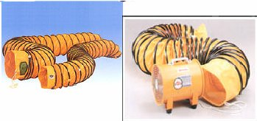
第二部份 有限空间作业安全
3、【通风】
实施有限空间作业前和作业过程中，可采取强制性持续通风措施降低危险，保持空气流通。严禁用纯氧进行通风换气。
注意事项：
作业前应保证有限空间内空气良好流通和人员呼吸需要，进入有限空间每次工作时间不宜过长，应安排轮换作业。
1、打开人孔、手孔、料孔、风门、烟门与大气相通的设施进行自然通风；
2、必要时，可采取强制通风；
3、采取管道送风时，送风前应对管道内的介质和风源进行分析 确认；
4、禁止向有限空间充氧气或富氧空气。
通风设施

Slide 15
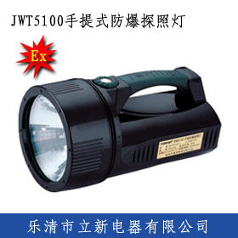
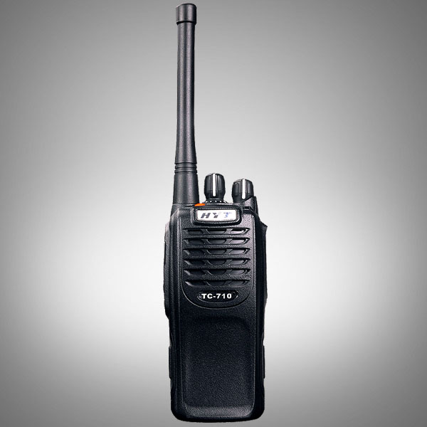
第二部份 有限空间作业安全
4、【防护设备】
作业人员配备符合国家标准要求的通风设备、检测设备、照明设备、通讯设备、应急救援设备和个人防护用品。当有限空间存在可燃性气体和爆炸性粉尘时，检测、照明、通讯设备应符合防爆要求，作业人员应使用防爆工具、配备可燃气体报警仪等。
照明设备
通讯设备

Slide 16
第二部份 有限空间作业安全
注意事项：
行灯使用的降压变压器，应采用隔离变压器，行灯的变压器不准放在锅炉、加热器、水箱等金属容器内和特别潮湿的地方；绝缘电阻应不小于2MΩ，并定期检测。
使用超过安全电压的手持电动工具作业或进行电焊作业时，应配备漏电保护器。在潮湿容器中，作业人员应站在绝缘板上，同时保证金属容器接地可靠。
有限空间照明电压应小于等于24V，在潮湿容器、狭小容器内作业电压应小于等于12V;
锅炉、金属容器、管道、密闭舱室等狭窄的工作场所，手持行灯额定电压不应超过12V。手提行灯应有绝缘手柄和金属护罩，灯泡的金属部分不准外露。

Slide 17
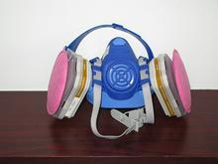
第二部份 有限空间作业安全
5、【呼吸防护用品】
呼吸防护用品的选择应符合GB/T18664《呼吸防护用品的选择、使用与维护》要求。缺氧条件下，应符合GB8958《缺氧危险作业安全规程》要求。
注意事项：
有限空间经清洗或置换不能达到要求时，应采取相应的防护措施方可作业.
1、在缺氧或有毒的有限空间作业时，应佩戴隔离式防护工具，作业人员应栓带救生绳
2、在易燃易爆的有限空间作业时，应穿静电服、工作鞋、使用防爆型低压灯具及不发生火花的工具；
3、在有酸碱等腐蚀性介质的有限空间作业时，应穿戴防酸碱工作服、工作鞋、手套等；
4、在产生噪声的有限空间作业时，应配备耳塞或耳罩等防噪声护具

Slide 18
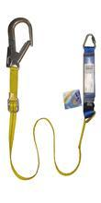
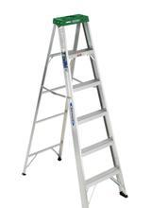
第二部份 有限空间作业安全
6、【应急救援装备】
应配备全面罩正压式空气呼吸器或长管面具等隔离式呼吸保护器具，应急通讯报警器材，现场快速检测设备，大功率强制通风设备，应急照明设备，安全绳，救生索，安全梯等。
注意事项
存在易燃性因素的场所警戒区内应设置灭火器材，并保持有效状态；专职安全员和消防员应在警戒区定时巡回检查、监护，并有检查记录。严禁火种或可燃物落入有限空间。
安全梯
安全绳

Slide 19
第二部份 有限空间作业安全
三、有限空间作业安全管理要求
1、【作业审批】
凡进入有限空间进行施工、检修、清理作业的，应实施作业审批。未经作业负责人审批，任何人不得进入有限空间作业。
在作业前必须做出编制施工方案，组织相关管理单位进行评审合格后，再办理《进入有限空间作业审批表》施工作业中涉及到其他危险作业时应按照《消防管理办法》及《危险作业审批制度》执行。

Slide 20
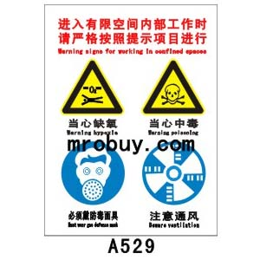
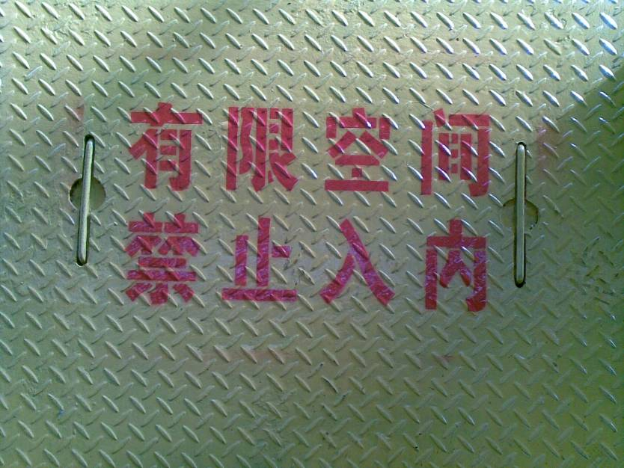
第二部份 有限空间作业安全
2、【危害告知】
有限空间进入点附近设置醒目的警示标志标识，并告知作业者存在的危险有害因素和防控措施，防止未经许可人员进入作业现场。
为防止无关人员进入有限空间作业场所，提醒作业人员引起重视，在有限空间外敞面醒目处，设置警戒区、警戒线、警戒标志，未经许可，不得入内。
有限空间的坑、井、洼、沟或人孔、通道出入门口应设置防护栏、盖和警告标志，夜间应设警示红灯。

Slide 21
第二部份 有限空间作业安全
3、【现场监督管理】
有限空间作业现场应明确作业负责人、监护人员和作业人员，不得在没有监护人的情况下作业。

Slide 22
第二部份 有限空间作业安全
4、【相关方管理】
委托承包单位进行有限空间作业时，应严格承包管理，规范承包行为，不得将工程发包给不具备安全生产条件的单位和个人；将有限空间作业发包时，应当与承包单位签订专门的安全生产管理协议，或者在承包合同中约定各自的安全生产管理职责。存在多个承包单位时，生产经营单位应对承包单位的安全生产工作进行统一协调、管理。承包单位应严格遵守安全协议，遵守各项操作规程，严禁违章指挥、违章作业。
5、【临时作业】
在有限空间实施临时作业时，应严格遵照规范要求。如缺乏必备的检测、防护条件，不得自行组织施工作业，应与有关部门联系求助配合或采用委托形式进行。

Slide 23
第二部份 有限空间作业安全
6、【培训】
应对有限空间作业负责人员、作业者和监护者开展安全教育培训，培训内容包括：有限空间存在的危险特性和安全作业的要求；进入有限空间的程序;检测仪器、个人防护用品等设备的正确使用；事故应急救援措施与应急救援预案等。培训应有记录。培训结束后，应记载培训的内容、日期等有关情况。

Slide 24
第二部份 有限空间作业安全
四、有限空间安全操作规程

Slide 25
第三部分 应急处理
一、有限空间事故类型
有限空间发生事故时，监护者应及时报警，救援人员应做好自身防护，配备必要的呼吸器具，救援器材，严禁盲目施救，导致事故扩大。

Slide 26
第三部分 应急处理
二、各类事故的救援措施
有限空间作业应急流程

Slide 27
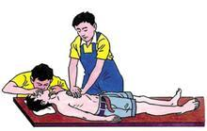
第三部分 应急处理
窒息事故的救援
窒息事故者的抢救主要是确保其呼吸畅通，调整事故者的姿势，将患者的头部尽量往上抬，使得颈部紧紧绷直，这样做时，一手放在患者的脖子后面用力抬，一手放在患者额头往外推，这个动作通常使患者的嘴自然张开，如果抬起头使得呼吸道畅通，患者开始呼吸，就保证事故者的姿势使其慢慢恢复状态，否则继续进行强制空气进入肺中，如不起作用，立即通知120急救中心，并继续进行人工呼吸。

Slide 28
第三部分 应急处理
硫化氢中毒的救援
由于硫化氢事故的突发性和不可预见性，对人体主要危害经呼吸道，可出现流泪、眼痛、眼内异物感、实物模糊、流涕、咽喉灼热、胸闷、恶心、意识模糊。部分可出现心脏损伤，重症者出现脑水肿、或肺水肿等，极高浓度（1000mg/m3)时可在数秒内引起窒息或死亡，此种事故在发现第一时间通知120急救中心，平时应增强自我保护意识。

Slide 29
第三部分 应急处理
CO中毒的救援
对于CO中毒事故者，应迅速，将其转移至现场通风处，松开衣领，注意保暖，观察意识形态，在等待急救车辆过程中，对于昏迷不醒的患者可将其头部偏向一侧，以防止呕吐物吸入肺中，对于昏迷较深的患者不应立足于就地抢救，而应尽快往医院送，在送往过程中人工呼吸决不可停止。

Slide 30
第三部分 应急处理
爆炸事故应急救援
事故发生具有突发性，如遇到爆炸时，应面背爆炸点迅速卧倒，如眼前有水，应俯卧或侧卧水中，并用湿毛巾捂住鼻口，距爆炸中心较近的作业人员，在采取上述自救措施后，迅速撤离现场，防止二次爆炸发生，当爆炸事故发生后，应立即切断通往事故点的一切电源，马上恢复通风，设法扑灭各种明火及残留火种

Slide 31
感谢聆听
资源整合，产品服务
↓↓↓
公司官网 | http://www.bofety.com/
如需进一步沟通
↓↓↓
联系我们 | 15250014332 / 0512-68637852
扫码关注我们
获取第一手安全资讯
微信公众号
抖音

